Slide 1
Оқудың психологиясы мен социологиясы

Slide 2
1.Психологиялық және әлеуметтік оқудың метадалогиялық негіздері

Slide 3

Бұқаралық ақпараттың атқаратын қызметі:
1.Қоршаған әлемнің көзқарасы
2.Қоғамның әлеуметтік құрылымының корреляциясы
3.Мәдени мұраның берілуі
4.Мобилденген қызмет-саяси немесе діни компания жарнамаларында өзекті мәселе.

Slide 4

Психологиялық көзқарас бойынша:
“Психологиялық қызметтің күрделі көрінісі,байымның және мәтіннің өндеу үрдісі нәтижесі мен қабылдауы болып табылады”
Әлеуметтік көзқарас бойынша:
“Бұл танымдық коммуникативті қызмет мағынасы белсенділікте,әлеуметтік субьектінің сұранысына қарай мәтіннің мазмұнын өзгерту”
Оқу-бұл қызмет.Кез-келген қызметтің мақсаты болады,яғни бір нәтиже күтеді.

Slide 5


Әлеуметтік және психологиялық оқылымның
кітаптік білім жүйесіндегі орны
Оқырманды байқау,материалдары кітаптік жұмыстың әр-түрлі салаларында сақтайды: библиографикалық, кітапханалық т.б.
Қазіргі уақытта оқырманның мәселесінің зерттемесін әлеуметтану,психология,лингвистика,әдебиет,сияқты ғылым салалары зерттейді.

Slide 6




В.П.Талов оқырмандылықты өзіндік бір тәртіп ретінде қарастырды.Оқырман мәселесімен айналысатын әлеуметтенушілер мен журналистер,әдебиетшілер мен кітапханашылар.

Slide 7

Әлеуметтену мен психология оқылымының
әдістері
Жалпы әдістемелік сұраныстар:
оқырманның психологиясының мәселесі ғылымның түйісінде болады(әдебиет,әлеуметтену,психология және т.б.)сол себептен кешкнді тіл табудың ұстанымы маңызды.
туындының анализ құрылымы және оның элементтерінің қатынастарының оқырман көзқарасына әсері
обьективті әдістерден басқа,оқырманның өзін-өзі бақылауы
зерттеу барысында неғұрлым толық сурет алу үшін бірнеше әдіс қолдану қажет, себебі кез-келген жағдайда көінетін абзалдығы және міні болады

Slide 8

2. Қоғамның әлеуметтік құрылымы және оқырманның таңдауы

Slide 9
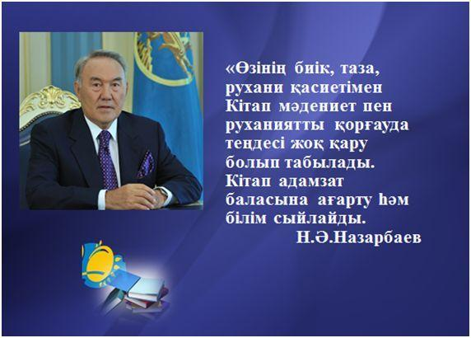

Slide 10
Әлеуметтік құрылым - социология ғылымының тарихында өте маңызды мәселелердің бірі. Әлеуметтік құрылым туралы социологияда әртүрлі концепциялар аз емес. Оларды топтастырғанда 2 бағытты ажыратуға болады.

Slide 11
1-бағыт:
Социологтардың бір тобы әлеуметтік
құрылымды, олардың элементтерін,
процестерін нақты өмірде бар деп түсінсе,
2-бағыт:
ал екінші бағыт өкілдері таптарды,
әлеуметтік топтарды, жалпы әлеуметтік
құрылымды, тек қана сананың,
адамдардың ойының нәтижесі деп түсінеді.

Slide 12
Қалай көп оқуға болады: оқырмандар үшін пайдалы кеңестер:
- Кітапты қажет болған үшін емес, рахат
алу үшін оқыңыздар.
- Оқу үшін уақыт табыңыз.
- Оқып жатқан кезде басқа әрекеттерге
алаңдамаңыз.
- Кітап оқуды шынымен жақсы көріңіз.
- Кітап оқуды әлеуметтік етіңіз.
- Кітап оқудың жылдамдығына
алаңдамаңыз.

Slide 13
Қорытынды:
Бүгінгі қоғамдағы оқырмандардың кітап оқу талғамы әртүрлі. Ол түрлі салаға, мамандыққа, тіпті мінез-құлыққа байланысты да болуы мүмкін.
Бірақ, оқырманның қандай талғамы болса да, кітап оқудан қол үзбеу керек....

Slide 14
3. Оқу процесінің психологиялық аспектілері

Slide 15
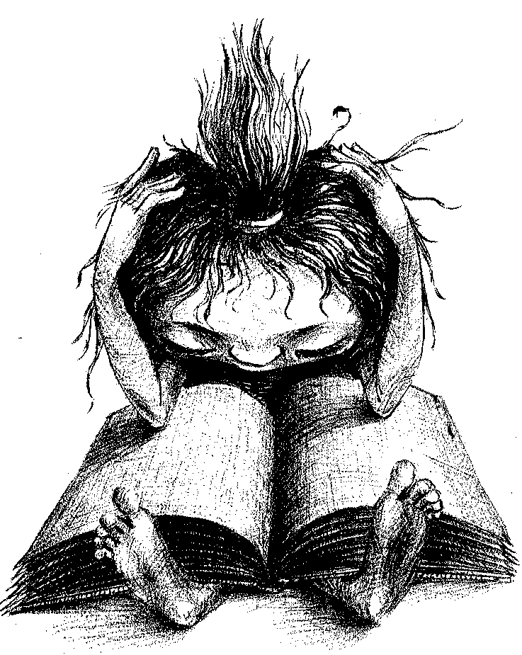
Түсін процесі. Мәтін және мәтін асты
Мәтінді түсіну - ішіндегі ішкі мағынаны, астырын, мотивін түсіну. Көркем әдебиетті түсінуде ол ең бастысы болып табылады.

Slide 16
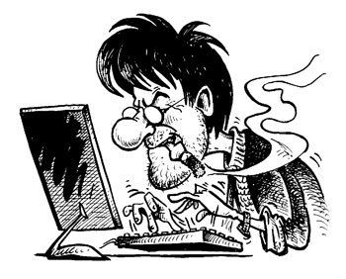
Түсіну процесіне әсері тиетін бірнеше нәрсе бар:
Мағыналардың әсері. Жлпы хаттама сөздерден және фразалардан тұратыны формальды түрде ғана. Мәтінді толық түсінуге, жалпы фразаларды ғана түсіну аздық етеді. Әрбір келесі фраза, алдыңғысына байланысты келеді.
Мағыналық ұяшық. Бірінен алшақ тұрған элемнеттерді біріктіреді. Үлкен мәтіндермен жұмыс істеу өте қиын болып табылады.
Хаттаманы түсінуге дұрыс бағыт таңдау процесі. Ойдан шығарылған фразаларды түсіну оңай.
Фразаларда шынайылық болмаса,
оны түсіну қиын. Әрбір шығармада
подтекстік рөл ерекше.

Slide 17

Шығарма – шынайылықтың көркем моделі. Оның қолданушысы олмайынша, ол бітпеген болып саналады. Әдеби шығарма ақыл мен эмоцияға байланысты синтез. Егерде шығармада тұлға құндылықтары сақталмаса, ол жоғары дәрежеде жазылса да, адам оны қабылдамайды.

Slide 18
4. Оқырманның әлеуметтік-демографиялық, әлеуметтік-психологиялық сипаттамасы

Slide 19
Көркем шығарманы қабылдау процесі
Әдеби шығарманы қабылдау кезеңдері:
Шығарманы таңдауда критерилерді мотив және жалпы нұсқау көрсетеді. Бірінші стадия нәтижесі рецензенттің шығармамен байланыс орнату.
Предкомуникативті кезең – шығарманың жарнамасымен танысу. Кітапты таңдауға оның сыртқы көрінісі әсер етеді.
Коммуникативті кезең. Кітаппен танысу, оқу процесі. Кейде жақсы шығарма да оқырманға ұнамауы мүмкін.
Шығарманы бағалау. Шығарманы тікелей қабылдау, яғни образдар кейпіне кіру. Автор сөздерді таңдауға үлкен мән береді.

Slide 20
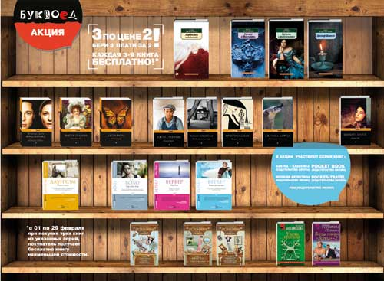
Қауым деп формальды ұйымдастырылған, тікелей қарым-қатынас жасалмаса да, қызығушылықтары бір болып табылатын топ.
Қауым актуалды немес потенциалды болуы иүикін. Өзекті, ситуативті және тұрақты болуы мүмкін.
Негізгі демографиялық ерекшеліктері:
Жыныс
Жас
Ұлт
Діні немес сенімі

Slide 21
Қоғамның әлtуметтік құрылымы және оқырман таңдауы
Заманауи ресейлік ортада зерттеушілер келесі қабаттарды біліп көрсетеді: жоғарғы, орташа, базалық, төменгі әлеуметтік топтар. Келесі параметрлерге байланысты қарастырылады:
Кәсіби біліми дайындық дәрежесі
Табыс дәрежесі
Меншіктік қамтамасыз болу дәрежесіне
Шағын дәрежесіне
Экологиялық қауіпсіздік дәрежесіне байланысты

Slide 22
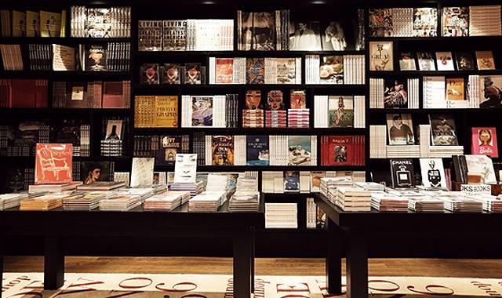


Жоғарғы – Кәсіби әдебиеттер, пресса. Қалаған әдебиетті оқуға қаржылай қамтамасыз етілген, бірақ уақыты аз.
Орташа – Негізінен сапалы бұқаралық әдебиет пен ақпарат құралдарын оқиды. Оқуға уақыты аз.
Базалық – Материалдық ресурстары шектелген. Негізі бұқаралық ақпарат пен әдебиетті оқиды.
Төмен – Қарапайым әдебиеттер, аз оқиды.

Slide 23


Оқырмандық сән немес үлгі
Әдетте сән құбылыстарына қатысты “болуы тиіс” деп айтылады. Басқалардың бағалауы, сәнді емес, үлгілер менсінбей көрінеді, келеке, мазақ тудырады. Олардың демонстрациясы орынсыз және лазымды. Сәннің дамуы спиральдың қозғалысына ұқсайды : уақыт өте келе сән үлгісі алдыңғы қолпаштал-маған үлгісіне қайтып келеді.

Slide 24


№5 тақырып
Әлеуметтік ақпарат алудың әдістері. Сауалнама жүргізу.
Сауалнама сұрақтарының типологиясы.
Сауалнаманың сенімділігінің тәсілдері.

Slide 25


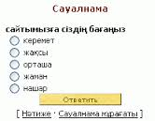
Сауалнама - нақты адамдар тобына сұрақтар қою арқылы алғашқы ақпаратты жинау әдісі. Зерттеушінің респондентпен анкета арқылы жүзеге асырылатын байланысына негізделген эмпирикалық зерттеуін әлеуметтанулық өлшеу тәсілі.Сауалнама мақсаты - жеке және қоғамдық санадағы құбылыстар немесе қарапайым фактілер, оқиғалар туралы ақпарат алу. Сауалнама ақпараттың дәлдігі мен жүйелігін қамтамасыз етеді. Бұл әдіс экономикалық тұрғыдан да тиімді, яғни оған шығын, уақыт және құрал аз жұмсалады. Сауалнаманың әртүрлі жолдары бар: қалыпқа түспеген (еркін сұхбат, т.б.) және қалыпты (алдын ала дайындалған сұрақтар көмегімен). Сауалнама өткізу жиілігіне байланысты бір рет және көп рет болып бөлінеді. Сонымен бірге сауалнама жазбаша және ауызша деп те бөледі. Сауалнама тиімділігі тұрақты сұхбат алушы және сауалнамаға қатысушылардың болуынан тәуелді. Жалпы сауалнама нәтижелері тек ғалымдарға ғана емес, сонымен бірге өкіметтік және қоғамдық ұйымдар өкілдеріне, жалпы қауымға да белгілі болады.

Slide 26




Сауалнама әдісінің екі түрі бар:анкеталық және сұхбат немесе сұхбатнама (интервью).Сауалға жауап алу ұжымдардың және жеке адамдардың кез келген проблема бойынша пікірін білуге мүмкіндік жасайды.Әсіресе бұл әдіс құжаттар арқылы зерттеу , бақылау т.б әдістерді қолдану үлкен қиыншылықтар туғызғанда пайдаланады. Анкеталық сауалнама көп жағдайда алдын ала дайындалған анкетамен жүргізіледі, респоденттің аты жөні көрсетілмей анонимді түрде болады. Негізінен анкета үш бөлімнен құралады: ундеулік, негізгі, төлқұжаттық.Үндеулік бөлімде қысқаша зерттеудің мақсаты туралы айтылып, оның мәні мен маңыздылығы атап өтіледі және зерттеу нәтижесі қалайша қолданылатыны жазылады, анкетаны толтыру ережесі көрсетіледі, Қайтарылған жауаптардың құпия түрінде болатынына кепілдік беріледі. Анкетаның негізгі бөлімінде қажетті ақпарат алуға бағытталған сұрақтар орналасады.Алғашқы сұрақтар барынша түсінікті, қызықты болуы керек. Осыдан кейін сұрақтар олардың пікірін , оқиғалар мен қазіргі жағдайға беретін бағаларын білуге бағытталуы әрі күрделі болуы шарт. Ал төлқұжаттық бөлімде респоденттердің демографиялық мәліметтері (жасы, жынысы т.б) жөніндегі сұрақтар қойылады.Анкетаны құрастыруда сұрақтардың тұжырымдылығына баса назар аударылады.. Анкетаны дайындау үшін зерттеуші сауалнаманың мақсаты мен міндеттерін анықтап біліп алады, Содан соң логикалық жүйеде

Slide 27




Сауалнама сұрақтары жабық түрде болу мүмкін(жауап нұсқалары берілген), ашық (респондент өзінің нұсқасын береді), жартылай жабық(басындаѓы екеуін комбинациялау). Зерттеу аймағын жєне бақылау функцияларын анықтауда, сынау алаңында ашық сұрақтар жақсы болады. Еркін формада жауап беру доминантқа өзінің пікірін бағалауын, көңіл күйін білдіруге көмектеседі: адамдар әдетте бірінші кезекте өздерінің не толқытатынын айтады.Ашыќқ сұрақтардың ең басты кемшілігі айтылған пікірлер белгісіз зерттеулердің салыстырмалылығымен байланысты. Басқа кемшілігі – берілген мәліметтерді өңдеудің қиындығы. Жабық сұраќтар жауапты өте қатал түрде интерпретациялауѓа мүмкіндік береді. Жабық сұрақтарға деген талаптар:
1.Мүмкін болатын жауаптардың нұсқаларын максималды түрде қарастыру.
2. Үш ереже:
Сұраққа жауап беруші көп жағдайда бірінші кілттік сөз (подсказка) таңдайды, сирек жағдайда- қалған жауаптар, сондықтан бірінші болып ең мүмкін болатын нұсқалардың төмен дәрежеде болуы.
Кілттік сөз (подсказка) неғұрлым ұзақ болған сайын, таңдау мүмкіндігі кемиді, сондықтан кілттік сөз (подсказка) тең дєрежеде болуы керек.
Неғұрлым ортақтық болған сайын,абстрактілі мінезде кілттік сөз болады, соғұрлым оның таңдау мүмкіндігі аз болады. Сондықтанда барлыќ нұсќа жауаптарын нақтылықтың бір деңгейінде ұстау керек.
3. Бірнеше идеядарды бір фразада комбинациялауға болмайды.
4.Барлық мүмкін сұрақтардың жауаптары бір парақта басылуы керек.
5.Бірден барлық жауаптардың дұрыс нұсқасын жєне керісіше бұрыс нұсқасын басуға болмайды. Кілттік сөздер (подсказка) аралас болуы ќажет.
6.Егер кілттік сөздер тізімі көп болса ,оны бірнеше блоктарға бөліп және осы блоктарды әртүрлі респонденттерге , әртүрлі салдарларға байланысты бөлу керек.
7. Мүмкіндігінше кілттік сөздерге нұсқа ұсынған дұрыс,болжанып отырған мүмкіндіктен бас тарту.Респондентке таңдау еркіндігі беріледі, және бұл анкетаға бейжай қарамауға мүмкіндік береді.

Slide 28


Сауалнама субьективті пікірдің
бейнесі
Сауалнаманың сенімділігінің тәсілдері:
1. Сауалнама лексикасы. А) Сұрақтар параметрлерінің құрылымы (грамматика мен лексиканың қиындығы) ; б) Сұрақтың мәнінің анықтығының деңгейі ( екі бірдей терістеудің тұжырымын болдырмау); в) Жауап тұжырымын бағалау қиындығы (құзыреттілік деңгейі, жағдайларды еске алу, ойдағы ситуацияны елестету, есептеу, мысалы, орташа кіріс,жеке жағдаяттардың мөлшерін салыстыру, бақылаулар және т.б)
2 . Сұхбаттасушының статусы. Сауалнаманың кез келген тақырыбында әркез сұхбаттасушы туралы мәліметтер талап етіледі: жынысы, жасы, тәжірибесі, отбасы жағдайы, білімі және табысы. Бұл мәліметтер жабық анкета жүргізуде өте тиімді. Жас мөлшері бойынша мәліметтер зерттеу мақсатына негізделу керек. Жабық сұрақтар екі мағыналы түсінуге жол бермейтін терминдерге тұжырымдалуы керек.
3.Анкета сұрақтарының нақтылығы ақпарат сенімділігін жоғарылатады.

Slide 29



Сауалнамаға жауап беру уақыты: далада – 3 минуттан кем болмауы, үйде сыйақысыз – 5 минуттан көп емес, үйде сыйақымен – 15 минуттан көп емес болуы керек. Респонденттерге алдын ала хат дайындалып, онда пікір сұрау өткізу мақсаты және оларды таңдау себептері түсіндіріледі.
Пікір сұрау анонимді және құпиялы сипатта жүргізілуі керек. Бірінші жағдайда респондент өзінің аты-жөні және басқа да деректемелері құпия болуын қалайды, екінші жағдайда ол өзі туралы тек зерттеушінің ғана білуін сұрайды.
Телефонмен және сұхбаттасушымен пікір сұрау жүргізгенде, ол – құпиялы сипатта болады.
Пікір сұрау жүргізгенде ақпарат мынадай жолдармен алынады: Сұхбат жүргізуші сұрақ қойып, жауапты сауалнамаға жазып отырады немесе респонденттер сауалнаманы өздері толтырады.
Зерттеуші қажет болған жағдайда сауалнамадағы сұрақтарға қосымша көп сауал қойып, әңгімелескен кезде өз ойын қоса алады. Респонденттерге сұрақтар қойған кезде оларды сауалнамада жазылған күйінде өзгеріссіз қою керек, жауаптарды талаптарға сәйкес тіркеу қажет. Сұхбат алушы сауалнаманы жасаудан бұрын зерттелетін мәселені, нарықтарды, тұтынушыларды тереңірек қарастырып білуі қажет. Пікір сұрау алдында респонденттерге зерттеу мақсаты туралы бірер сөз және жауаптардың құпиялы болатынын айтып өту керек. Сауалнаманы жауап берушінің табысы туралы және оның жеке басына қатысты сұрақтардан бастауға болмайды.

Slide 30

Кітаптың социологиялық
және
психологиялық ерекшеліктері

Slide 31

Кітап мәдениетті таратудың құралы ретінде
Мәдениет дамуының маңызды кезеңдерінің бірі - мәдени модельдерді тарату. Техникалық прогресс, осы процесс кезінде жаңа тарату арналардың пайда болуы маңызды рөл ойнайды. Тілдің және жазудың дамуы мәдениеттің үлкен қашықтыққа таралуына көмектесті. Бұқаралық коммуникацияның дамуы ақпараттың таралуына үлкен әсерін тигізді. Француз ғалымы А. Моль универсалды ақпарат тарату моделін заманауи қоғамға жеткізді. Модель жеке шығармашылықтан басталады және мәдени біріктіру бұқаралық мәдениет қоғам үлгісін жасайтын тұйыќ контур болып табылады.

Slide 32
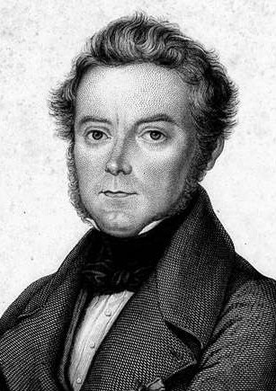
А. Моль
Мәдениет негізінен рухани құбылыс. Мағыналары, алайда болжағыш ол материалдық емес қолдан қолға өткізуге болмайтын бір кісіден екіншісіге тікелей хабар берілу материалдық кенеп және құрал, музыкалық аспаптың, дыбысы типографиялық бояу көмегімен басылған сөздер. Бұл ретте дыбыс та бояу да сөз де тек қана символ болатын, шынайы әлем болатын, бірақ шынайы емес, көркем тілінде беріледі.

Slide 33

Бұқаралық және элитарлық әдебиет
Өнер
Бұқаралық
Элитарлық
Бұқаралық өнер қарапайым,кәдімгі оқырманға, көрерменге, тыңдарманға арналған. Коммуникациялық ақпарат құралдарының пайда болуымен ол кең тарала бастады.
Элитарлық өнер бұл күрделі сараптаушыларға арналған. Оның өмірлілігі жарқын эффектерге байланысты емес. Ол әлемнің таныс және битаныс белгісіз тараптарын білу мақсатына бағытталған.

Slide 34
Өнер құбылысы, біріншіден рухани екіншіден контекстуалды адам феноменімен тікелей байланысты. Өнер мәдениеті тек бізде ғана бар, бұл адам құбылысының спецификасы.Сол сәттен бастап олар өздері адамды бірегей жаратылыс деп анықтайды, табиғаттан бөлініп және жасанды мәдениет ортасында өмір сүруге қабілетті. Одан басқа адам жоқ.

Slide 35

Бұќаралық өнер шығармалары фольклорлық, мифологиялық құрылғылармен байланысты. Тұрақты бұқаралық жанрлар негізінде белгілі бір кµріністердіњ , жєне жалпы белгілі формулалар , кµркемµнер алып барушысы болып табылады. Бұндай кµріністік конструкцияларды элитарлыќ µнерде де аныќтауѓа болады, біраќ онда жоѓарылатылѓан, бұќаралыќтаѓы сияќты тµмендетілмеген. Бұќаралыќ оќырмандардыњ сүйікті кµріністерімен таќырыптарын єлеуметтанушылар тізімдемелеп жіберген. Ресей оќулыѓын бірінші зерттеушілер романдарда оќушы шаруаларѓа: патриотизм , патшаѓа,отанѓа деген махаббат, ќарызѓа, сенімділік, соѓыстаѓы батырлыќ,ерлік жєне т.б.

Slide 36
7. Әлеуметтік және психологиялық аспектілерінің баспа қызметі

Slide 37

Әлеуметтік -психологиялық жазбаша қызметінің механизмдері
Суретші мотивациясы екі компоненттен тұрады:
1) бағытталған қызмет;
2)еріксіз қызмет.
Mотив бақыланбайтын болып табылады және концепциясы бойынша анықталады: қажеттілігін, мотивация, бейімділік, ниет, ықылас, және т.б. Тіпті суретшінің қызығуышылығы болмағанда да, шығармашылық процессі мотивті болып табылады. Шығармашылық интенцияның ішінде әр-түрлі параметрлерді тандауға мүмкіндік береді.
Интенция - суретшінің ішкі бейімділігін әлдебір тақырыптарға, көркем бейнеліліктің әдіс-айлаларына мінездің тілдік және композициялық әдістер өзімен талдамалы болып, туындыда байқалады.

Slide 38


Шығармашылықтын маңызды жері– интуиция.
Интуиция арқылы адам өзінің бейсаналық серпін түсіну керек. Барлық мәлімет біздін санамызбен өңделмейді. Оның көпшілігі ішкі санасында сақталады жєне адамның әрекетіне әсер етеді. Интуиция - қарастыру, көру, андау, сонымен бірге рухани көру, ұғыну, шабыттану, түсіну, ұғыну. Ақиқатты дәлелсіз тура нақты қабылдау қабілеті. Интуитивті білім: заттың мәнін ұғыну. Жаңа замандағы философияда интуиция таным қызметінің ерекше түрі ретінде қарастырылды. Кант, Шеллинг философиясында елеулі орын алды.

Slide 39

Әр түрлі кезеңдерде басылымның шешімін қабылдау
Қазіргі заманғы Ресей экономикасының біріне тең отандық кәсіпорындардың құқықтық және экономикалық тәуелсіздік болып саналады. Сонымен қатар бостандыққа ие болып, кәсіпкерліктің көбісі айтарлықтай қиындықтарға тап болып тек өзінін дамуына кедергі болғанымен қатар жалпы мемлекеттің экономикасын кризистік жағдайдан шығуына кедергі жасайды.
Маркетинг (ағылш. marketіng — рынок‚ базар‚ өткізу‚ сауда) — кәсіпорынның (фирманың, бірлестіктің‚ т.б.) тауар өндіру-өткізу және сауда жасау қызметін ұйымдастыру мен басқару жүйесі. Маркетинг нарық дамуының жай-күйі мен келешегін зерделеуге негізделеді, тұтыну мен өндіріс өніміне (тауарға‚ көрсетілетін қызметке) сұранымды қалыптастырады, табыс алу мақсатымен рынокта тауарлардың өткізілуін тездетуге бағытталады. Маркетинг — сұранымды жан-жақты зерделеп‚ болжау‚ жарнаманы пайдалану‚ өндірісті ынталандыру‚ сақтау мен тасымалдаудың осы заманғы тәсілдерін‚ тауарлардың тұтынушыға жетуіне жәрдемдесетін тех. және басқа түрлерін қолдану негізінде кәсіпорынның жаңа өнімді әзірлеу‚ өндіру мен өткізу жөніндегі ұйымдық-техникалық‚ қаржы‚ коммерциялық және басқа қызмет түрлері жатады.
Маркетингтін ішкі ортасы келесі факторлар арќылы жасалады:
· макроорта
· микроорта

Slide 40
Жариялау туралы шешім дайындау кезеңдері
Ішкі факторлар | Сыртқы факторлар
1.Әдебиеттің шығуын жылдық жоспарға дайындау
Концептуалды |  | Саяси
Қаржылық |  | Әлеуметтік-демографиялық
Маркетингтік |  | Құқықтық
Материалды
Редактордың жеке қызуғышылығы
2. Жариялау үшін автордың келісім-шарт бойынша шешімін қабылдау
Концептуалды | Құқықтық
Қаржылық | Әлеуметтік-демографиялық
Маркетингтік | Саяси
Материалды
Редактордың жеке қызуғышылығы
3. Шығармамен жұмыс
Концептуалды | Әлеуметтік-демографиялық
Қаржылық | Құқықтық
Материалды | Саяси
Редактордың жеке қызығушылығы
4. Полиграфтік жүзеге асыру
Қаржылық | Құқықтық
Материалды

Slide 41

Жарнамалық қызметтің әлеуметтік-психологиялық аспектілері
Жарнама, реклама (франц. reclame, лат. reclamo — жар саламын) — тауарлардың, қызмет көрсетудің тұтынушылық қасиеті туралы ақпарат беру және оған деген сұранысты көбейту мақсатында таратылатын хабарлама; белгілі бір адамдар, ұйымдар, әдебиет пен өнер шығармалары туралы хабар таратып, оларды әйгілеу. Жарнама көпшілік ақпарат құралдары (теледидар, радио, газет, Интернет, проспектілер, плакаттар, т.б.) арқылы жүзеге асырылатын коммуникацияның ақылы түрі болып табылады. Кез келген Жарнама хабарламалық, болмаса назар аудартушылық сипатымен ерекшеленді. Жарнаманың түрлері көп: сату орнындағы Жарнама, институционалдық (жақсы пікір қалыптастыру мақсатындағы) Жарнама, хабарламалық Жарнама, сауда және көлік жүйесіндегі Жарнама, көше Жарнамасы (плакат, афиша), ауызша Жарнама, баспалық Жарнама т.б. Жарнаманың қарапайым түрлері б.з.б. пайда болды. Ежелгі Грекия мен Ежелгі Римде Жарнама хабарландыруларын ағаш тақтайларға жазып, халық көп жиналатын алаңдарда айғайлап жар салатын болған. Баспаға басылған Жарнамалар Англия мен Францияда 17 ғ-да пайда болды. Жарнама қазақ халқына да ежелден белгілі. Оның ауызша үлгілері фольклорлық әдебиетте “жарлық шашу”, “жар салу” ұғымдарымен берілген. Жарнама үлгілері “Қобыланды батыр”, “Мұңлық-Зарлық” және “Оғызнама” жырларында бар. 19 ғ-дың аяғында “Түркістан уалаяты”, “Дала уалаяты” газеттерінде саяси-экон. мәселелерге байланысты, оқу-ағарту, әдебиет және өнер-білім бойынша Жарнамалар берілген. 20 ғ-да Жарнаманың мақсаты мен мазмұны кеңейіп, икемділігі артты, Жарнама тілінің ішкі құрылымы сараланды.

Slide 42
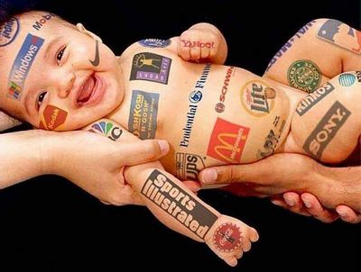
Жарнама түрлерін былайша жіктеуге болады:
1. Мақсаттық белгіленуіне қарай:
— тауарлар мен қызметтер жарнамасы;
— идея-ойлар жарнамасы;
— пайда алу үшін бағытталған коммерциялық жарнама;
— пайда алуды көздемейтін коммерциялық емес жарнама
2. Мақсатты бағытына сәйкес жарнама типтері:
1) Марка жарнамасы тұтынушылардың тауар маркасы туралы хабардар болуына және фирманың нарықтағы үлесін арттыруға бағытталған. Оның мақсаты – бәсекелес марканың сатып алушыларын үйіру арқылы таңдамалы сұранысты ынталандыру.
2) Тауар жарнамасының мақсаты – жалпы тауар категориясына алғашқы сұранысты ынталандыру. Мұндай жарнама салалық өткізуді өсіруге бағытталған болса, марка жарнамасы осы өткізу көлемінен өзі үлесін бөліп алуға арналған.
3) Корпорация немесе компания жарнамасы олардың бейнесін жасауға бағытталған.
4) Бірлескен жарнамада өндіруші бөлшек саудагерлердің тауарды жарнамалауға кеткен шығындарының орнын толтырады.

